Slide 1

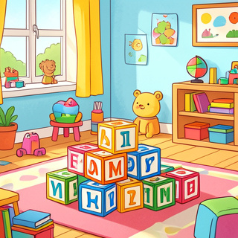



DigiFusion: Shaping the future with technology and education
Erasmus+ Project № 2025-1-BG01-KA122-SCH-000323661
Съгласните звукове и техните букви
Да открием тайната на звуковете в българския език!
!

Slide 2


Какво ще научим днес?
Да разпознаваме съгласните звукове.
Да пишем правилно думите, които завършват на съгласна.
Да откриваме правилната буква чрез „вълшебна“ дума за проверка.
Да допълваме изречения с липсващи думи.

Slide 3

Кои са съгласните звукове?
Преграда за въздуха
Когато произнасяме съгласни като Б, В, Г, Д, Ж, З, въздухът среща преграда в устата ни (зъби, устни или език).
Чуй разликата
Опитай се да кажеш „Б-Б-Б“. Усещаш ли как устните ти се докосват? Те правят път на съгласния звук!

Slide 4


Тайните на двойките
1
2
Звучни съгласни
Те са шумни и силни! Например: Б, В, Г, Д, Ж, З.
Беззвучни съгласни
Те са тихи и нежни! Тяхното другарче са: П, Ф, К, Т, Ш, С.

Slide 5
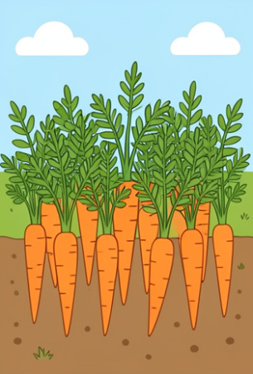
Как да не грешим при писане?
Проверка в края на думата
Понякога чуваме П, но пишем Б. Как да разберем?
Използвай правилото: „Кажи го за много!“
Чуваме: „Моркоп“
Проверяваме: „Много моркови“
Пишем: Морков

Slide 6
Намери думата за проверка!
1.
Град
a)
Зъби
2.
Сняг
b)
Снегове
3.
Таралеж
c)
Таралежи
4.
Зъб
d)
Градове

Slide 7
Намери думата за проверка!
✅​
1.
Град
d)
Градове
2.
Сняг
b)
Снегове
3.
Таралеж
c)
Таралежи
4.
Зъб
a)
Зъби

Slide 8

Стани детектив!
Навън вали бял ____. Мечо спи зимен ____ в своята бърлога.
Банка с думи 🏦​
сняг, сън, дъжд, сладолед
Отговорите са на следващия слайд...

Slide 9
Стани детектив!
✅​
Навън вали бял сняг. Мечо спи зимен сън в своята бърлога.
Банка с думи 🏦​
сняг, сън, дъжд, сладолед

Slide 10
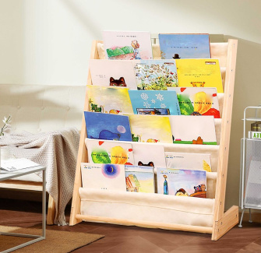
Браво, първокласници!
Какво запомнихме?
Съгласните звукове имат звучни и беззвучни другарчета.
Винаги проверявай буквата в края на думата, като я кажеш за много неща.
Когато пишем внимателно, разказваме чудесни истории!

